Slide 1
Especialização em Saúde da Família - EaD UNASUS - UFPEL Turma 8 – Julho de 2014
Melhoria da Atenção à Saúde do Hipertenso e ou Diabético na Unidade Básica de Saúde Vila Izabel, Cruz Alta/RS
Aluno: Daili Chávez Cinta
Orientadora: Ana Paula Belini
Pelotas, 2015

Slide 2
Introdução
Caraterização do Municipio Cruz Alta/RS:
Localização: Estado Rio Grande do Sul.
População Total: 64.126, localizada ao Noroeste do Estado, conhecida como a terra de Erico Verissimo, a cultura é sobre tradições gaúchas.

Slide 3
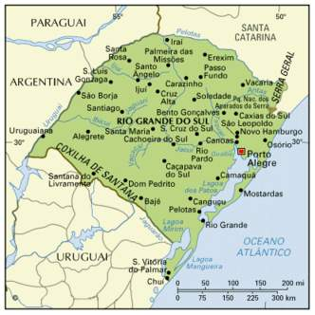
Introdução
Municipio Cruz Alta/RS
Colocar foto do município

Slide 4
Introdução
ESF Vila Izabel:
Localização: Bairro Vila Lizabel
População: 2.500 habitantes .
Equipe: A equipe esta composta por: 1 médico,1 enfermeira,1 técnica de enfermagem,1 nutricionista e 6 agentes comunitárias de saúde.
Estrutura física: Nossa ESF é pequena já que está em processo de ampliação: uma sala de recepção, um consultório médico, uma sala de farmácia, uma sala de esterilização, uma sala de enfermagem e dois banheiros.

Slide 5
Introdução
Estimativa de usuários com Hipertensão Arterial: 453.
Estimativa de usuários com Diabetes Mellitus:114.

Slide 6
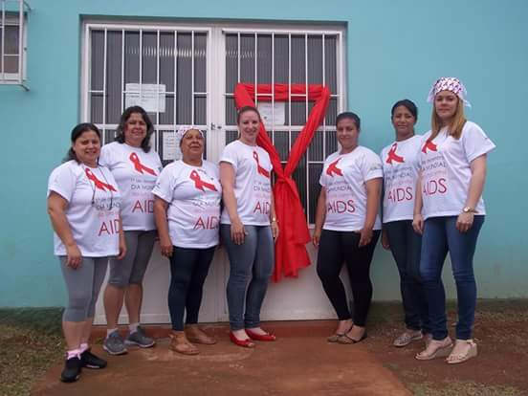
Local da intervenção
Colocar foto da UBS

Slide 7
Objetivo geral:
Melhorar a cobertura do programa da atenção de hipertensos e ou diabéticos para 80% na UBS Vila Izabel, Cruz Alta/RS

Slide 8
Objetivos específicos
Objetivo 1. Ampliar a cobertura a hipertensos e/ou diabéticos.
Objetivo 2. . Melhorar a qualidade da atenção a hipertensos e/ou diabéticos
Objetivo 3. Melhorar a adesão de hipertensos e/ou diabéticos ao programa
Objetivo 4. Melhorar o registro das informações
Objetivo 5. Mapear o risco dos hipertensos e diabéticos para doença cardiovascular.
Objetivo 6. Promover a saúde de hipertensos e diabéticos.

Slide 9
Logística
1 – Protocolo a ser utilizado: Manual Técnico de Hipertensão Arterial e Diabetes Mellitus do Ministério da Saúde, Brasília, 2013. Instrumento de monitoramento e coleta de dados: Ficha espelho, listas de presença para os grupos, planilhas e prontuário da Unidade.

Slide 10
Metodologia
Capacitações da equipe conforme o protocolo, 2013;
Grupos na comunidade;
Atendimento em grupo e individual;
Agendamentos e atendimento a demanda espontânea;
Atribuições a cada profissional;
Preenchimento de fichas de avaliação;

Slide 11
Resultados
Objetivo 1: Objetivo 1. Ampliar a cobertura de atenção à saúde do hipertenso da área da unidade de saúde para 80%.
Meta 1.1: Ampliar a cobertura de atenção à saúde do hipertenso da área da unidade de saúde para 80%.
Mês 1: de 450 cadastrados 82
(18,2%).
Mês 2: cadastrados 142
(31,8%).
Mês 3: cadastrados 269
(59,8%).

Slide 12
Resultados
Meta 1.2: Ampliar a cobertura de atenção à saúde do da área diabético na unidade de saúde para 80%.
Mês 1: 112 cadastrados 21
(18,8%).
Mês 2: cadastrados 36
(32,8%).
Mês 3: cadastrados 83
(74,1%).

Slide 13
Resultados
Objetivo 2: Melhorar a qualidade do atendimento dos usuários com hipertensão arterial e diabetes mellitus.
Meta 2.1: foi realizar exame clínico apropriado em 100% dos hipertensos e diabéticos cadastrados.
Mês 1: 82 Hipertensos e 21 diabéticos (100%).;
Mês 2: 142 hipertensos e 36 diabéticos (100%).
Mês 3: 269 hipertensos e 83 diabéticos (100%).

Slide 14
Resultados
Meta 2.2: foi de garantir a 100% dos hipertensos e diabéticos cadastrados a realização de exames complementares em dia de acordo com o protocolo.
Mês 1: 82 Hipertensos e 21 diabéticos (100%).;
Mês 2: 142 hipertensos e 36 diabéticos (100%).
Mês 3: 269 hipertensos e 83 diabéticos (100%).

Slide 15
Resultados
Meta 2.3: foi de priorizar a prescrição de medicamentos da farmácia popular para 100% dos hipertensos e diabéticos cadastrados na unidade de saúde.
Mês 1: 82 Hipertensos e 21 diabéticos (100%)
Mês 2: 142 hipertensos e 36 diabéticos (100%).
Mês 3: 269 hipertensos e 83 diabéticos (100%).

Slide 16
Resultados
Meta 2.4: foi garantir ao 100% dos Hipertensos e Diabéticos a realização de exames complementares em dia de acordo com o protocolo.
Mês 1: 82 Hipertensos e 21 diabéticos (100%).;
Mês 2: 142 hipertensos e 36 diabéticos (100%).
Mês 3: 269 hipertensos e 83 diabéticos (100%).

Slide 17
Resultados
Objetivo 3 de melhorar a adesão de hipertensos e diabéticos ao programa.
Meta 3.1: Foi realizar a busca ativa a 100% dos pacientes Hipertensos e Diabéticos faltosos as consultas.
Mês 1: 82 Hipertensos e 21 diabéticos (100%).;
Mês 2: 142 hipertensos e 36 diabéticos (100%).
Mês 3: 269 hipertensos e 83 diabéticos (100%).

Slide 18
Resultados
Objetivo 4:Melhorar o registro das informações.
Meta 4.1: Manter a ficha de acompanhamento ao 100% de Hipertensos e Diabéticos cadastrados na unidade.
Mês 1: 82 Hipertensos e 21 diabéticos (100%)
Mês 2: 142 hipertensos e 36 diabéticos (100%)
Mês 3: 269 hipertensos e 83 diabéticos (100%)

Slide 19
Resultados
Objetivo 5: Mapear o risco dos Hipertensos e Diabéticos para doença cardiovascular.
Meta 5.1: Realizar a estratificação de risco cardiovascular dos Hipertensos e Diabéticos cadastrados.
Mês 1: 82 Hipertensos e 21 diabéticos (100%).
Mês 2: 142 hipertensos e 36 diabéticos (100%).
Mês 3: 269 hipertensos e 83 diabéticos (100%).

Slide 20
Resultados
Objetivo 6: Promover a saúde de Hipertensos e Diabéticos.
Meta 6.1: Garantir orientação sobre alimentação saudável dos Hipertensos e ou diabéticos.
Mês 1: 82 Hipertensos e 21 diabéticos (100%).;
Mês 2: 142 hipertensos e 36 diabéticos (100%).
Mês 3: 269 hipertensos e 83 diabéticos (100%).

Slide 21
Resultados
Meta 6.2 : Garantir orientação em relação á pratica regular de atividade física dos pacientes Hipertensos e Diabéticos.
Mês 1: 82 Hipertensos e 21 diabéticos (100%).;
Mês 2: 142 hipertensos e 36 diabéticos (100%).
Mês 3: 269 hipertensos e 83 diabéticos (100%).

Slide 22
Resultados
Meta 6.3: Garantir orientação em relação á prática regular de atividade física dos pacientes Hipertensos e Diabéticos.
Mês 1: 82 Hipertensos e 21 diabéticos (100%).
Mês 2: 142 hipertensos e 36 diabéticos (100%).
Mês 3: 269 hipertensos e 83 diabéticos (100%).

Slide 23
Resultados
Meta 6.4: Garantir orientação sobre os riscos do tabagismo ao 100% dos Hipertensos e Diabéticos.
Mês 1: 82 Hipertensos e 21 diabéticos (100%)
Mês 2: 142 hipertensos e 36 diabéticos (100%)
Mês 3: 269 hipertensos e 83 diabéticos (100%)

Slide 24
Resultados
Meta 6.5 Garantir orientações sobre higiene bucal a 100% dos pacientes com hipertensão arterial e diabetes mellitus.
Mês 1: 82 Hipertensos e 21 diabéticos (100%)
Mês 2: 142 hipertensos e 36 diabéticos (100%)
Mês 3: 269 hipertensos e 83 diabéticos (100%)

Slide 25
Discussão
Ampliação da cobertura da atenção a saúde do hipertenso e diabético;
Qualificação da atenção a saúde do hipertenso e diabético;
Ampliação do atendimento multidisciplinar;
Qualificação da prática clínica;
Melhoria dos registros;
Atenção para cuidados preventivos;

Slide 26
Reflexão sobre o processo de aprendizagem
Superou as minhas expectativas pessoais e profissionais.
Permitiu melhorar meu conhecimento cientifico e dos demais membros da equipe de saúde.
Permitiu oferecer uma atenção de maior qualidade.
Possibilitou identificar as dificuldades existentes na atenção à comunidade.
Permitiu ampliar nossos conhecimentos sobre o SUS, suas diretrizes, princípios e desta forma aplicá-la adequadamente na atenção básica.

Slide 27
Referencias utilizadas
BRASIL, Ministério da saúde. Manual Técnico de Hipertensão Arterial e Diabetes Mellitus do Ministério da Saúde, Brasília, 2013.

Slide 28
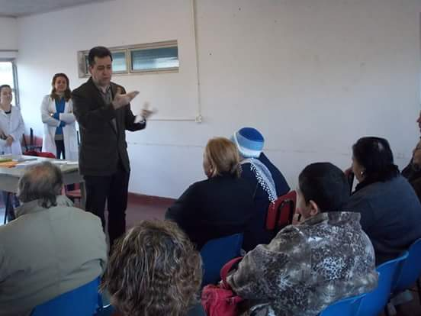
Grupo de hipertensos e diabéticos

Slide 29
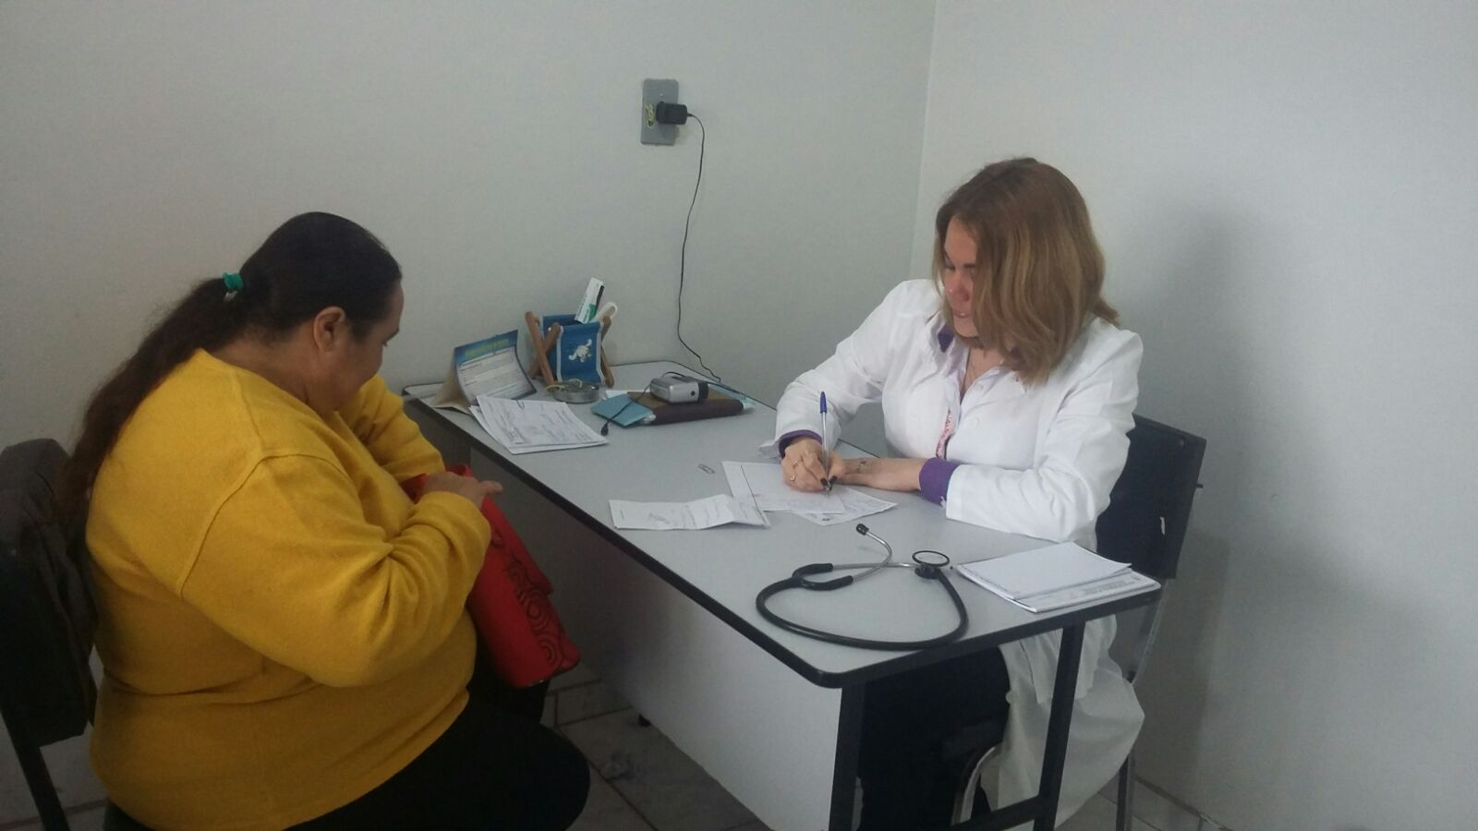
Atendimentos individuais

Slide 30
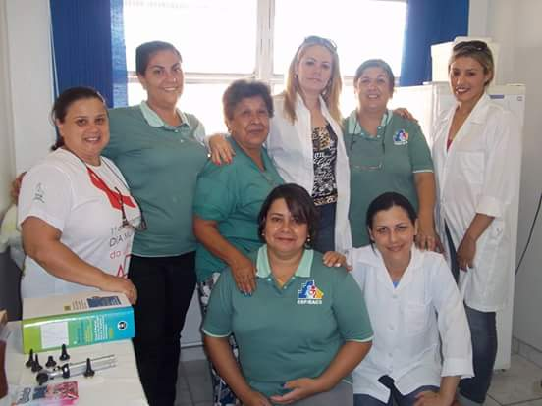
Capacitação da equipe

Slide 31
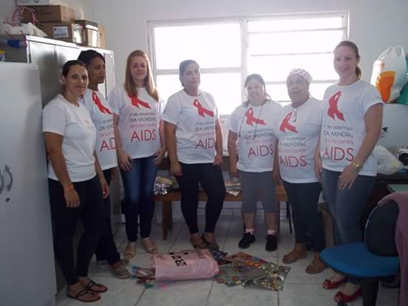
Capacitação da equipe

Slide 32
Obrigada

